Slide 1


Kiểm thử Android tự động ROBOTIUM

Slide 2
Giới thiệu
Robotium: là framework mã nguồn mở để viết Gray-box testing cases cho chương trình Android
Phát hành dưới giấy phép Apache License 2.0.
Được tạo và phát triển chính bởi Renas Reda

Slide 3
Giới thiệu (tt)
Các loại test case có thể viết
Function test
System test
Acceptance test
Robotium có thể test:
Source code
Chỉ APK file

Slide 4
Giới thiệu (tt)
Robotium tương tự như Selenium, nhưng cho Android
Test có thể chạy được trên máy ảo hoặc máy thật
Dùng song song với Junit 4

Slide 5
Lợi ích
Dễ viết, code ngắn hơn
Framework xử lý tự động nhiều hoạt động Android
Tự động định thời (thời gian) và độ chậm trễ.
Tự động đưa ra quyết định riêng của mình (ví dụ: Khi di chuyển, vv).

Slide 6
Lợi ích(tt)
Không sửa đổi sang nền tảng Android.
Thực hiện test nhanh.
Tự động định thời (thời gian) và độ chậm trễ.
Liên kết với các thành phần GUI.
Tích hợp thông suốt với Maven, Gradle

Slide 7
Hạn chế
Robotium không thể xử lý Flash hoặc các thành phần Web (Web App thì được)
Một ứng dụng tại một thời điểm
Không thể mô phỏng cách nhấp vào bàn phím mềm
Không thể tương tác với Status Bar Notifications

Slide 8
Cách test project bằng robotium

Slide 9
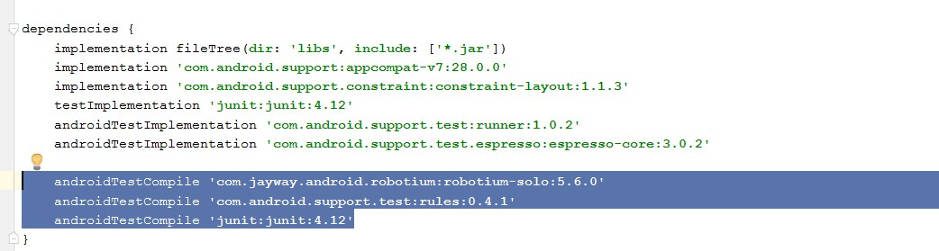
Thêm thư viện robotium, junit4 và rules vào build.gradle(module: app)

Slide 10
Thêm Android Instrumented Tests vào Run/Debug Configurations

Slide 11
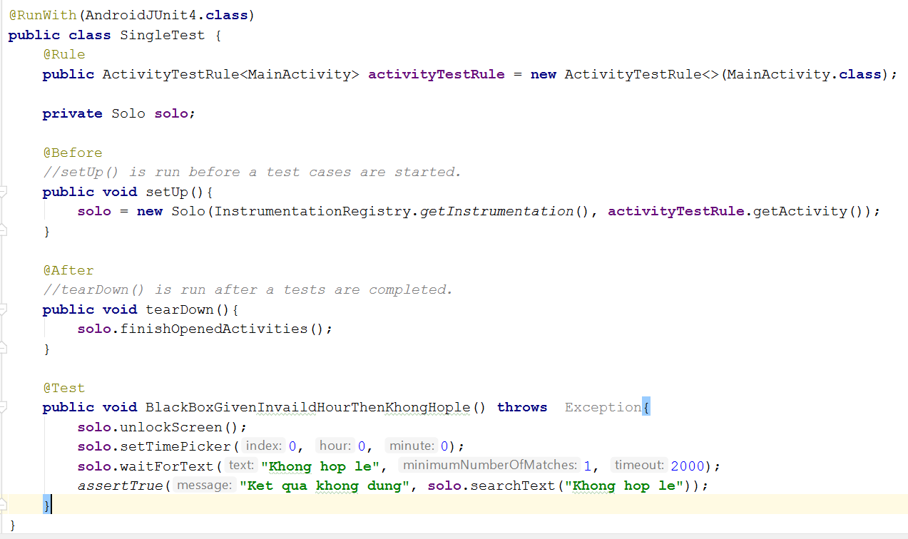
Cấu trúc test case

Slide 12
Cấu trúc test case (tt)
@Rule public ActivityTestRule<MainActivity> activityTestRule = new ActivityTestRule<>(MainActivity.class);
Bất kỳ phương thức nào được truyền bằng chú thích @ Rule đều sẽ chạy trước phương thức sử dụng @ Before. Mục này thiết lập Activity để kiểm tra

Slide 13
Cấu trúc test case (tt)
@Before public void setUp(){ solo = new Solo(InstrumentationRegistry.getInstrumentation(), activityTestRule.getActivity()); }
@Before đánh dấu phương thức chạy trước khi @Test, dùng để khởi tại đối tượng solo. Solo là đối tượng dùng để tương tác với UI.

Slide 14
Cấu trúc test case (tt)
@After đánh dấu phương thức chạy sau khi @Test, dùng để đóng các activity sau khi test xong
@After public void tearDown(){ solo.finishOpenedActivities(); }

Slide 15
Cấu trúc test case (tt)
@Test public void BlackBoxGivenInvaildHourThenKhongHople() throws Exception{ solo.unlockScreen(); solo.setTimePicker(0, 0, 0); solo.waitForText("Khong hop le", 1, 2000); assertTrue("Ket qua khong dung", solo.searchText("Khong hop le")); }
@Test đánh dấu phương thức dùng để test, thực thi script, kiểm tra kết quả trả về

Slide 16
Lưu ý
ActivityInstrumentationTestCase2 bị deprecated từ API 24 (Android 7.0) vì vậy các tutorial trên mạng kể cả năm 2017 có thể không chạy được

Slide 17
Test Suite(tt)
@RunWith(Suite.class) @Suite.SuiteClasses({ SingleTest.class, ParameterizedTest.class }) public class AllTest { }
Test suite là một tập hợp các test case cho một mục đích nhất định

Slide 18
Một số Solo API
solo.unlockScreen(): Mở khóa màn hình.
getView(int id): Tìm view với ID cụ thể trong Activity hiện tại
clickOnView().
assertCurrentActivity(text, Activity.class): đảm bảo activity hiện tại bằng tham số thứ 2
enterText(): nhập choỗi.
clickInRecyclerView(): Nhấn vào 1 mục trong recycler view và trả lại
clickOnImageButton(): Nhấn vào 1 imae button bằng index.
clickOnScreen(): Nhấn vào điểm cụ thể trên màn hình
getCurrentActivity(): Get current activity.
waitForText(text): Chờ đoạn text xuất hiện trong màn hình, mặc định là chờ 5 giây.
clickOnButton(text): Nhấn vào nút với "text" text.
sendKey(Solo.MENU): Gửi sự kiện nhấn nút menu.
clickOnText(text): Tìm đoạn text trong giao diện hiện tại và nhấn vào nó
waitForCondition(): Chờ 1 điều kiện nào đó thỏa mãn
searchText(text): Tìm đoạn text trong giao diện hiện tại và trả về true nếu tìm thấy.
searchButton(text): Searches for a button with the text in the current user interface. Tìm nút với text trong giao diện hiện tại
clickOnSearch(): Cho phép nhấn vào một phần trên màn hình
goBack(): Nhấn nút back.
setDatePicker(): Đặt ngày cho DatePicker.
clickInList(x): nhấn vào mục thử x trong ListView
pressSpinnerItem(0,2): nhấn vào một mục trong Spinner
isCheckBoxChecked(): Kiểm tra checkbox có được đánh dấu hay không.
takeScreenshot(): Saves a screenshot on the device in the /sdcard/Robotium-Screenshots/ folder. Requires the android.permission.WRITE_EXTERNAL_STORAGE permission in the AndroidManifest.xml of the application under test.
waitForActivity(SecondActivity.class, 2000): chờ 1 activity cụ thể trong vòng 2 giây.

Slide 19
Demo

Slide 20
Đề bài
Nếu bạn đi xe điện chuyến trước 9:30 sáng hoặc từ sau 4:00 chiều đến 7:30 tối (giờ cao điểm), thì bạn phải mua vé thường. Vé tiết kiệm (giá thấp hơn vé thường) có hiệu lực cho các chuyến xe từ 9:30 sáng đến 4:00 chiều và sau 7:30 tối. Tàu hoạt động từ 4:00 sáng tới 23:00 đêm

Slide 21
Các test case
Ca | Đầu vào | Đầu ra mong đơi
1 | Xuất phát lúc 0h | Không hợp lệ
2 | Xuất phát lúc 2h | Không hợp lệ
3 | Xuất phát lúc 3h59 | Không hợp lệ
4 | Xuất phát lúc 4h | Vé thường
5 | Xuất phát lúc 6h | Vé thường
6 | Xuất phát lúc 9h29 | Vé thường
7 | Xuất phát lúc 9h30 | Vé tiết kiệm
8 | Xuất phát lúc 12h | Vé tiết kiệm
9 | Xuất phát lúc 16h | Vé tiết kiệm
10 | Xuất phát lúc 16h01 | Vé thường
11 | Xuất phát lúc 18h | Vé thường
12 | Xuất phát lúc 19h30 | Vé thường
13 | Xuất phát lúc 19h31 | Vé tiết kiệm
14 | Xuất phát lúc 21h | Vé tiết kiệm
15 | Xuất phát lúc 22h59 | Vé tiết kiệm
16 | Xuất phát lúc 23h | Không hợp lệ
17 | Xuất phát lúc 23h30 | Không hợp lê

Slide 22
Thanks!
ANY QUESTIONS?
You can find me at
@username
user@mail.me

Slide 24
😉
Now you can use any emoji as an icon!
And of course it resizes without losing quality and you can change the color.
How? Follow Google instructions https://twitter.com/googledocs/status/730087240156643328
✋👆👉👍👤👦👧👨👩👪💃🏃💑❤😂😉😋😒😭👶😸🐟🍒🍔💣📌📖🔨🎃🎈🎨🏈🏰🌏🔌🔑 and many more...

